Slide 1


Universidade Federal de Lavras
Departamento de Ciência da Computação
Bacharelado em Ciência da Computação
Primórdios da Informática
Dos números à lógica booleana (~ a 1860)
Disciplina
Ética, Computador e Sociedade
Professor
José Monserrat Neto
Grupo Pfizer
Gustavo Rodrigues Sousa
Igor Pereira Vidal
Mateus Carvalho Gonçalves
Otávio de Lima Soares
Pedro Antônio de Souza
Vitor de Paula Batista

Slide 2
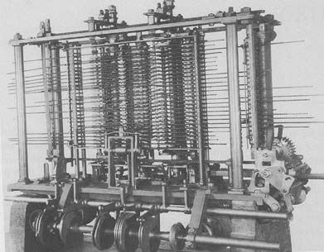
Introdução
A História da Informática é caracterizada por interrupções e mudanças inesperadas e repentinas.
O estudo dessa história é essencial para compreender os fundamentos da área e suas evoluções para que, assim, o presente possa ser analisado de forma crítica e haja uma perspectiva de futuro.
Máquina analítica de Babbage
Primórdios da Informática – Dos números à lógica booleana (~ a 1860)

Slide 3
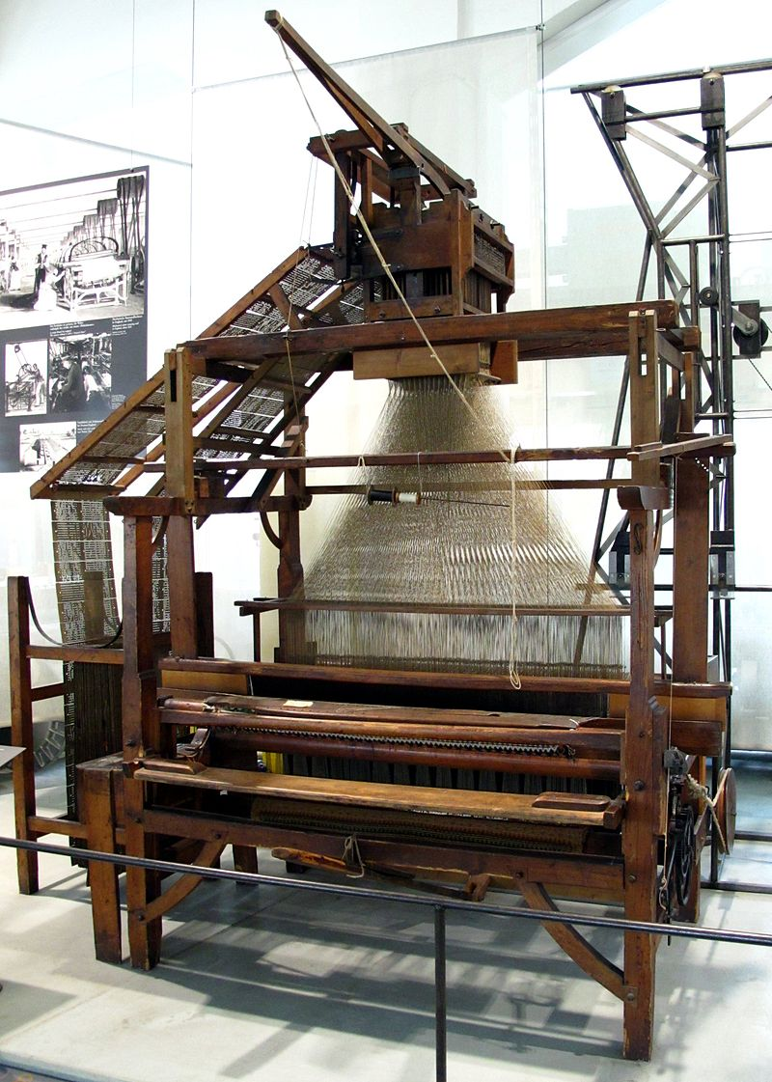
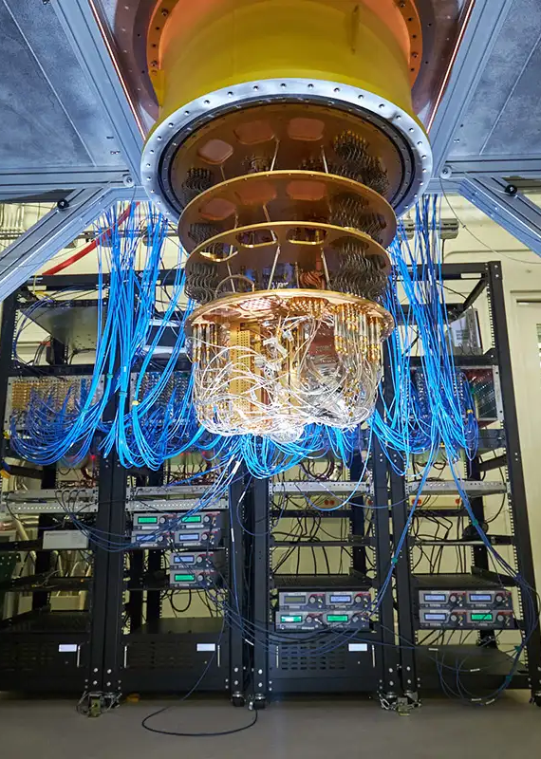
Introdução
Desenvolvimento tecnológico
O desejo de reduzir o esforço repetitivo motivou a criação de tecnologias que pudessem substituir os humanos algumas tarefas.
A noção de números e suas regras fixas garantiram tecnologias mais rápidas e precisas.
Tear de Jacquard (à esquerda) e o processador Sycamore do Google (à direita).
Primórdios da Informática – Dos números à lógica booleana (~ a 1860)

Slide 4
Introdução
Assuntos abordados
A história dos números
Lógica aristotélica
Evolução tecnológica
Números binários
Lógica booleana
Primórdios da Informática – Dos números à lógica booleana (~ a 1860)

Slide 5
A história dos números
Primórdios da Informática – Dos números à lógica booleana (~ a 1860)

Slide 6
A história dos números
Números na pré-história
O número surgiu a partir do momento em que existiu a necessidade de contar objetos e coisas e isso aconteceu há mais de 30.000 anos.
Quando os homens iam pescar ou caçar levavam consigo pedaços de ossos ou de madeira. Para cada animal ou fruto capturado, o homem fazia no osso ou no pedaço de madeira um risco.
Fixação de lugar e início da criação de animais e cultivo de plantas fez o homem passar a contar utilizando pedras.
Com o passar do tempo, as pessoas foram vivendo em grupos maiores, as tribos, e cada uma delas desenvolveu um modo de contar.
Babilônicos, romanos, hindus e árabes, foram os povos que mais influenciaram na numeração que usamos atualmente.
Primórdios da Informática – Dos números à lógica booleana (~ a 1860)

Slide 7
A história dos números
Números babilônicos
Para controlar os impostos e comércio entre as regiões do reino, os povos babilônicos aperfeiçoaram o sistema de contagem.
Eles escreviam os valores com símbolos e estes ocupavam posições diferentes de acordo com a quantidade que se desejava registrar, exatamente como fazemos hoje.
Isto facilitou a contagem e os cálculos, pois não era preciso inventar novos símbolos para escrever números muito grandes.
Os números babilônicos eram escritos de maneira cuneiforme, ou seja, usando uma cunha, que era um instrumento pontiagudo que permitia gravar na argila.
Primórdios da Informática – Dos números à lógica booleana (~ a 1860)

Slide 8
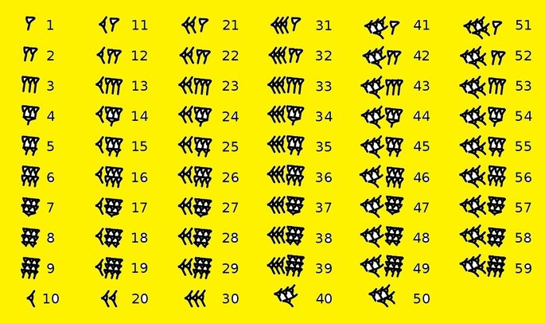
A história dos números
Números babilônicos
Primórdios da Informática – Dos números à lógica booleana (~ a 1860)

Slide 9
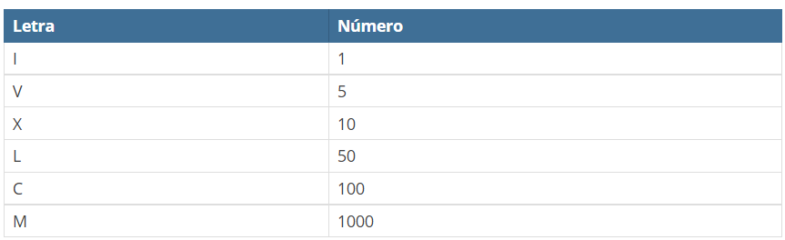
A história dos números
Números romanos
Utilizavam um esquema parecido com o dos babilônios, porém utilizando letras.
Empregavam a letra "I" para contar de 1 a 3, depois agrupavam as quantidades a cada cinco unidades, cinco dezenas, uma centena e um milhar. Combinando as letras era possível escrever as quantidades.
Primórdios da Informática – Dos números à lógica booleana (~ a 1860)

Slide 10
A história dos números
Números romanos
Na numeração romana, a ordem das letras era fundamental para compor o valor dos números.
Se colocamos a letra "I" antes do "X", temos "IX", e estamos escrevendo o número nove. No entanto, se posicionarmos o "I" depois do "X", temos "XI", e obtemos o número onze.
Os números romanos eram bons para contar, mas não para calcular. Assim, foram sendo substituídos pelos algarismos indo-arábicos.
Até hoje, os números romanos estão presentes em nossa vida, para indicar capítulos de livros ou os séculos.
Primórdios da Informática – Dos números à lógica booleana (~ a 1860)

Slide 11
A história dos números
Origem dos números atuais
Os algarismos indo-arábicos são a forma de escrever que utilizamos atualmente.
Foi criado pelos hindus e espalhado pelo mundo ocidental pelos árabes. Por isso, ele é chamado indo-arábico.
Os hindus desenvolveram um sistema onde cada número era um símbolo e não era preciso escrever um sinal diferente para indicar cada agrupamento de objetos.
Um dos matemáticos mais importantes da Idade Média, al-Khwarizmi, que viveu de 780 a 850, utilizava esta forma de escrever números nos seus cálculos.
Um dos responsáveis pela introdução deste sistema numérico no mundo cristão foi o papa Silvestre II.
Primórdios da Informática – Dos números à lógica booleana (~ a 1860)

Slide 12
A história dos números
Origem do zero
O zero foi um dos últimos algarismos a ser criado.
Isto ocorreu porque ele não representava uma quantidade de objetos ou de animais e sim a ausência de valor.
Os babilônios, contudo, indicavam a ausência de valor deixando as colunas de cálculo em branco.
Foram os hindus, no século VII, influenciados pelo sistema de numeração babilônico, que deram um nome para o espaço em branco deixado na coluna de cálculos: "sunya", que significa "vazio" ou "lacuna".
Primórdios da Informática – Dos números à lógica booleana (~ a 1860)

Slide 13
Lógica aristotélica
Primórdios da Informática – Dos números à lógica booleana (~ a 1860)

Slide 14
Lógica aristotélica
Contextualização
O início da ciência da Lógica encontra-se na Grécia antiga, por uma série de processos.
“Até hoje não existe forma alguma concebível de lógica, por muito distinta que seja da lógica formal, que não tenha algum tipo de conexão com a obra aristotélica”
- Scholz, H
Lógica formal é definida por Aristóteles (384 a.C. - 322 a.C.).
Primórdios da Informática – Dos números à lógica booleana (~ a 1860)

Slide 15
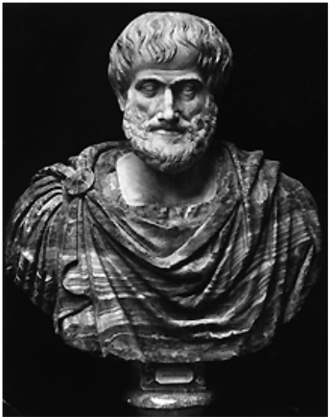
Lógica aristotélica
Contribuições
Objetivo: estudar a relação do pensamento com a verdade.
Princípios centrais:
Lei da não contradição;
Lei do terceiro excluído.
Silogismos:
“Todo homem é mortal
Sócrates é homem
Logo Sócrates é mortal”
Uso de letras para representar uma expressão substantiva.
Rigor nas demonstrações: quia e propter quid.
Método axiomático.
Primórdios da Informática – Dos números à lógica booleana (~ a 1860)

Slide 16
Evolução tecnológica
Primórdios da Informática – Dos números à lógica booleana (~ a 1860)

Slide 17
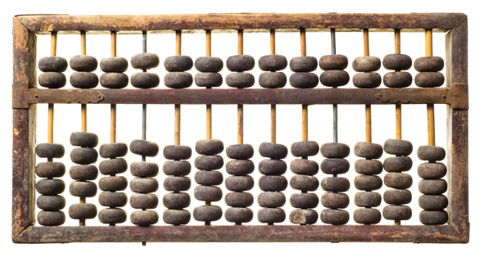
Evolução tecnológica
Primeiros Ábacos
Provável origem na Mesopotâmia. há mais de 5500 a.C.
Primórdios da Informática – Dos números à lógica booleana (~ a 1860)

Slide 18
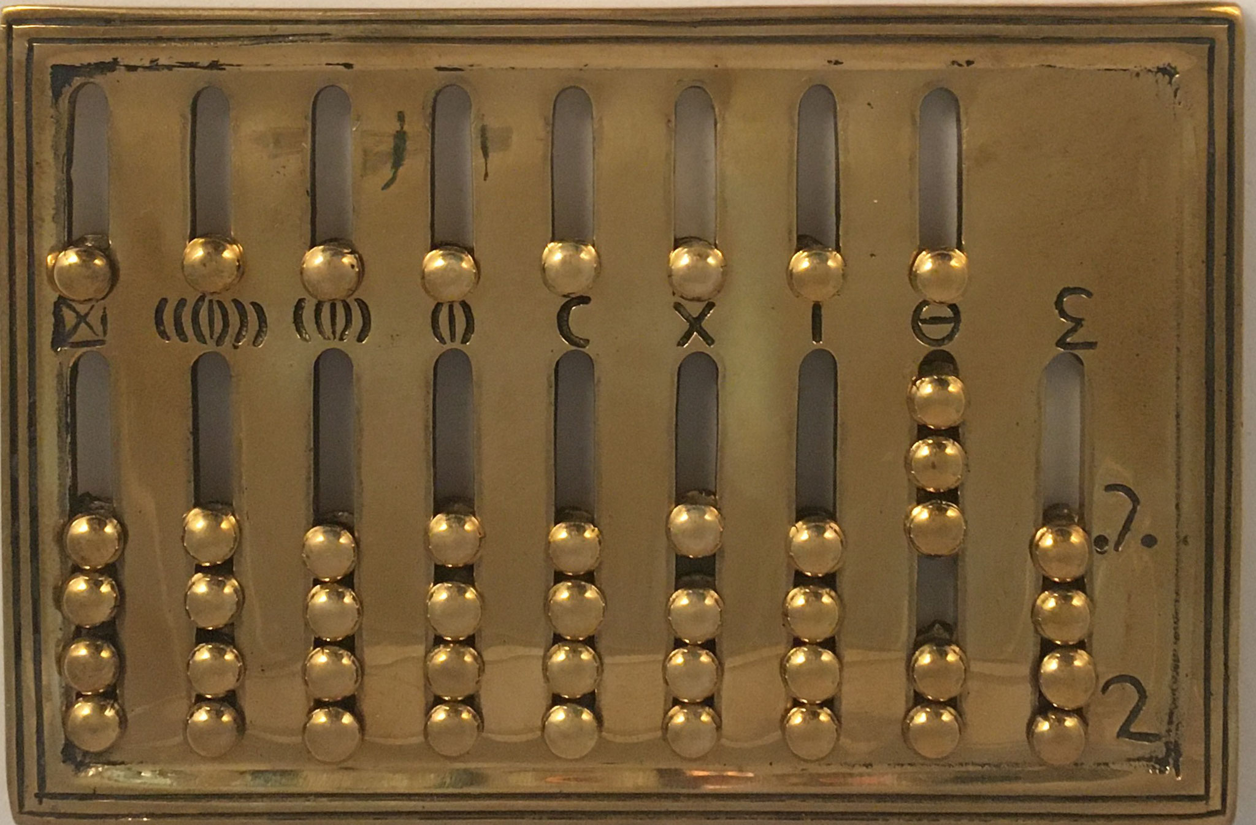
Evolução tecnológica
Ábaco Romano
Baseado nos ábacos grego e babilônico.
Usado por artesãos, comerciantes, engenheiros e outros profissionais.
Primórdios da Informática – Dos números à lógica booleana (~ a 1860)

Slide 19
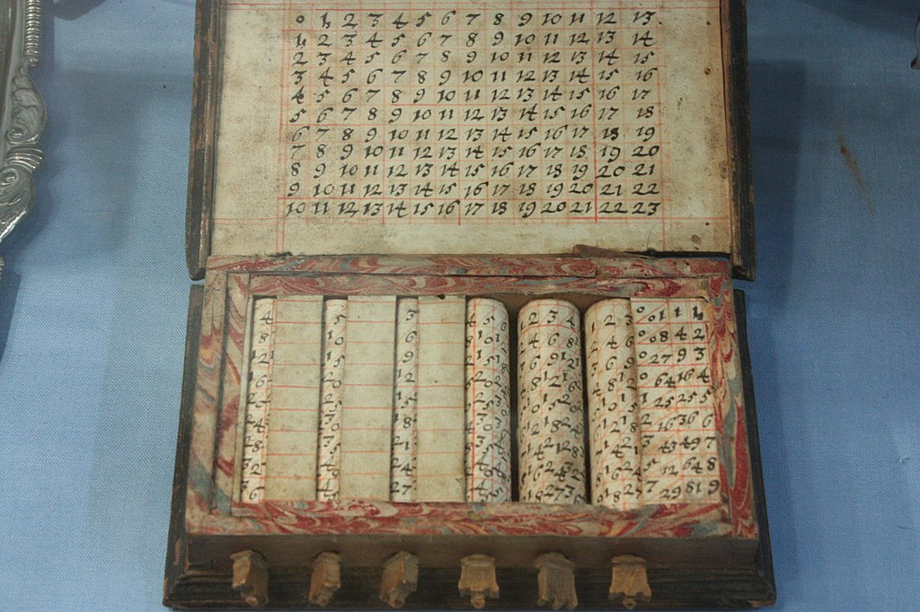
Evolução tecnológica
Ossos de Napier
Criado pelo escocês John Napier de Merchiston.
Primeira versão publicada no ano de 1617.
Primórdios da Informática – Dos números à lógica booleana (~ a 1860)

Slide 20
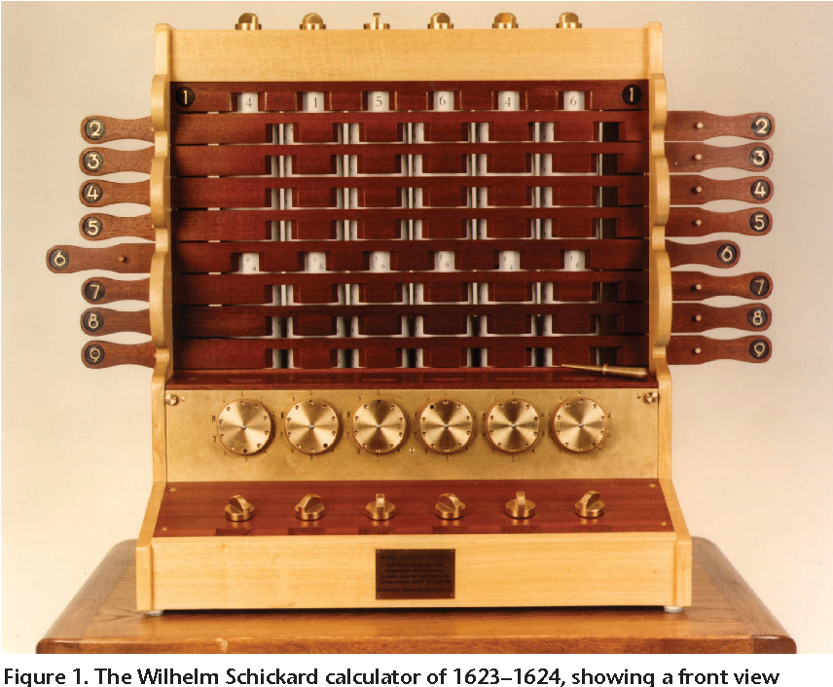
Evolução tecnológica
Wilhelm Schickard
Primeira calculadora mecânica do mundo.
Capaz de somar, subtrair, multiplicar e dividir.
Feita por Wilhelm Schickard.
Primórdios da Informática – Dos números à lógica booleana (~ a 1860)

Slide 21
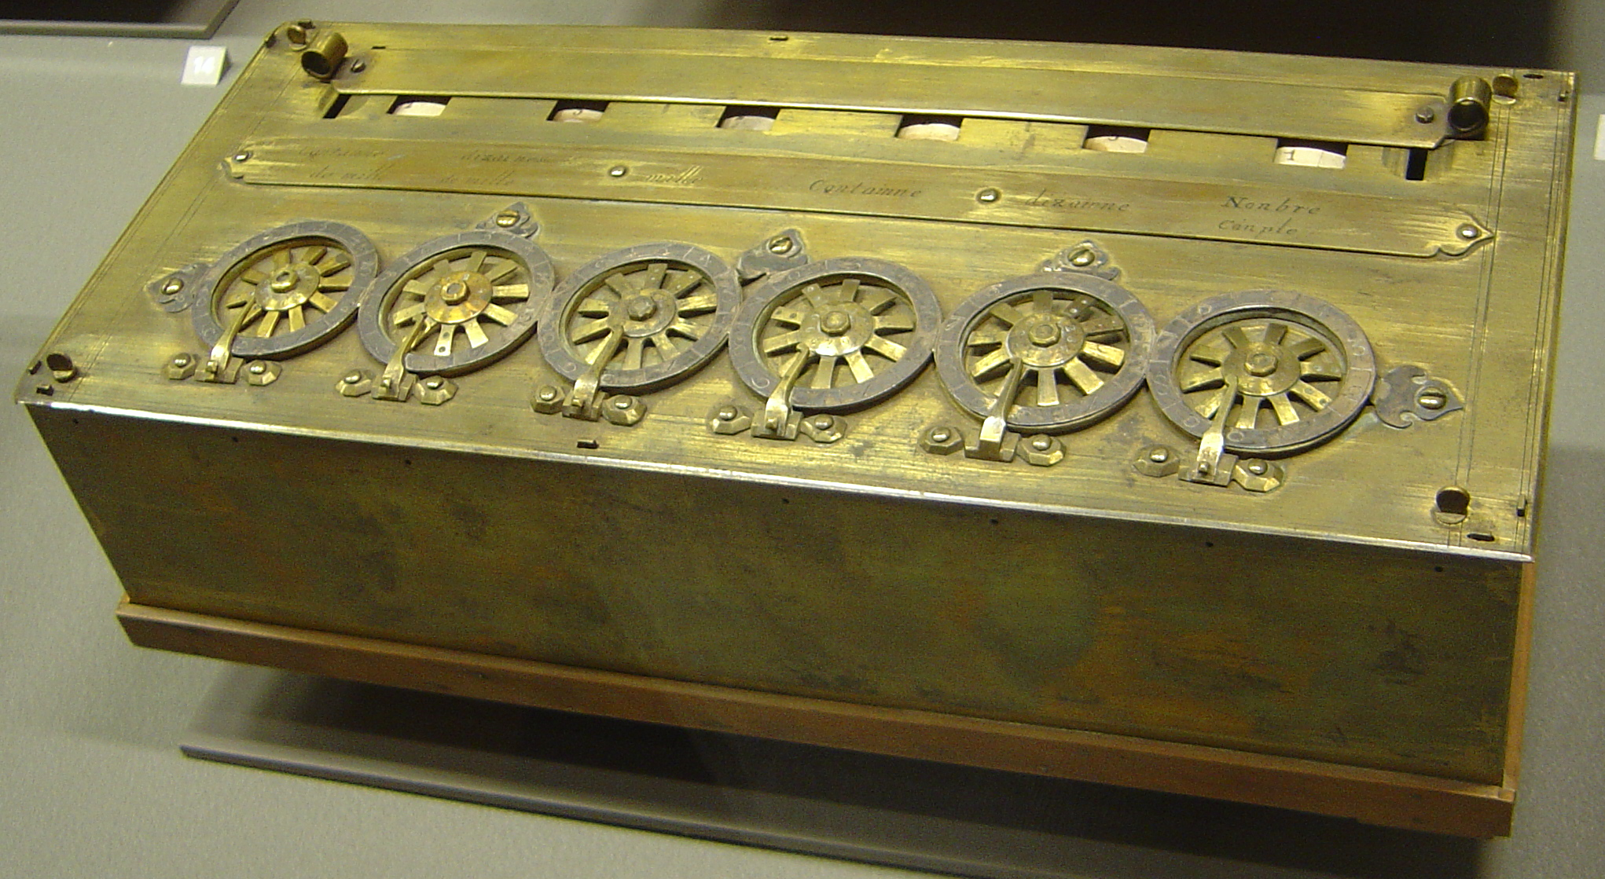
Evolução tecnológica
La pascaline
Considerada por algum tempo a primeira calculadora mecânica do mundo.
Planejada por Blaise Pascal em 1642.
Primórdios da Informática – Dos números à lógica booleana (~ a 1860)

Slide 22
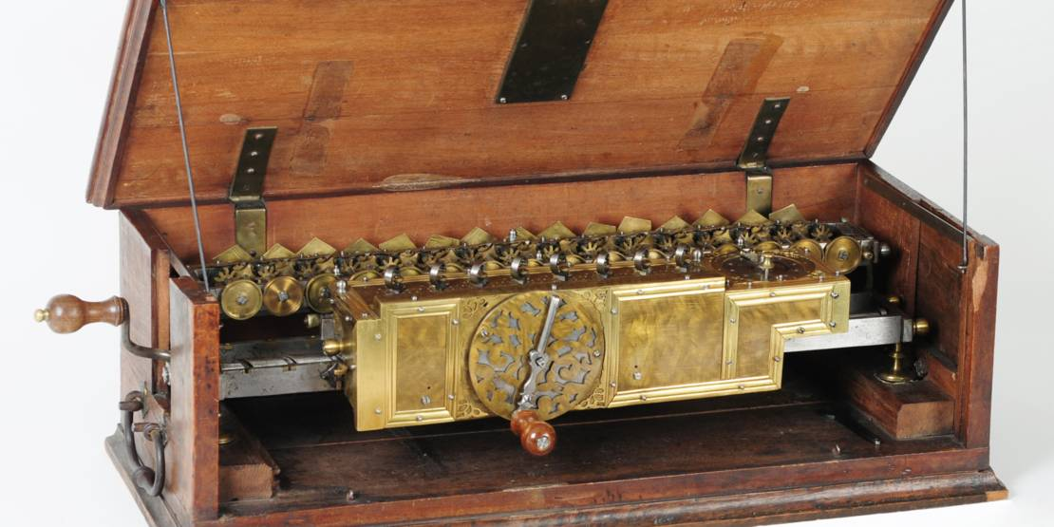
Evolução tecnológica
Gottfried Wilhelm Leibniz
Cálculadora criada por Gottfried Wilhelm Leibniz.
Pensada em 1671, criada em 1694.
Dispositivo mecânico de calcular que multiplica, divide, soma e subtrai.
Primórdios da Informática – Dos números à lógica booleana (~ a 1860)

Slide 23
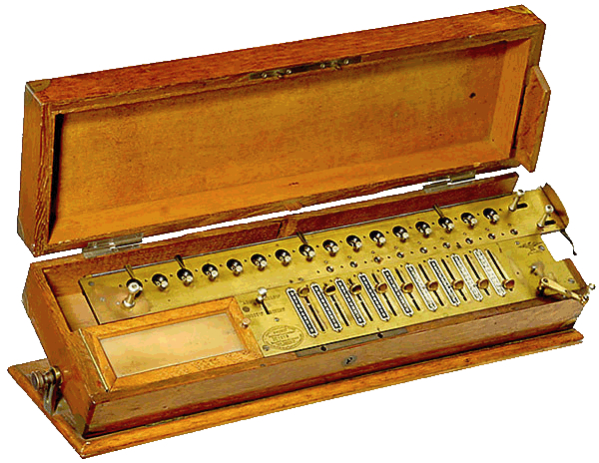
Evolução tecnológica
Arithmomet
Projetada e construída pelo francês Charles Xavier Thomas em 1820.
Primórdios da Informática – Dos números à lógica booleana (~ a 1860)

Slide 24
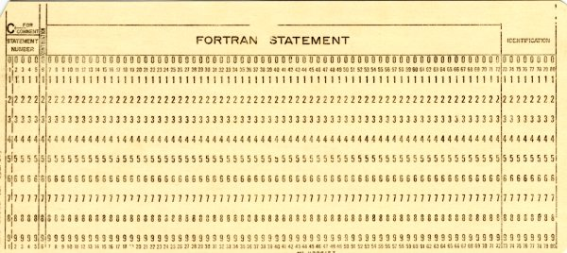
Evolução tecnológica
Cartão Perfurado
Foi inventado por Joseph-Marie Jacquard em 1801.
Eram usados no século XX para processamento e armazenamentos de dados.
Primórdios da Informática – Dos números à lógica booleana (~ a 1860)

Slide 25
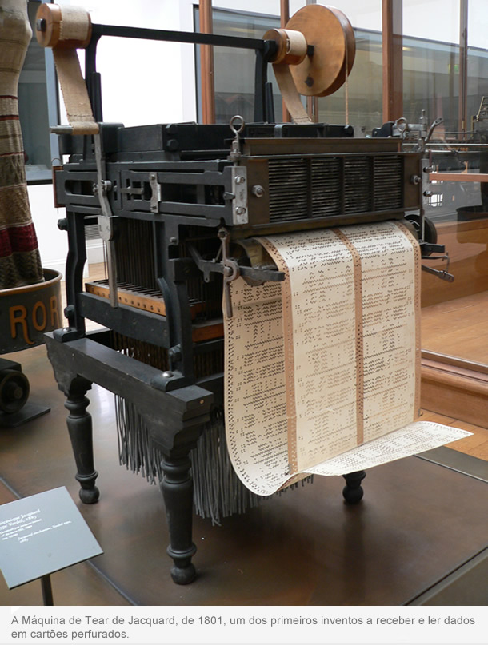
Evolução tecnológica
Tear de Jacquard
Também foi inventado por Joseph-Marie Jacquard em 1801.
Era capaz de ler cartões perfurados.
Primórdios da Informática – Dos números à lógica booleana (~ a 1860)

Slide 26
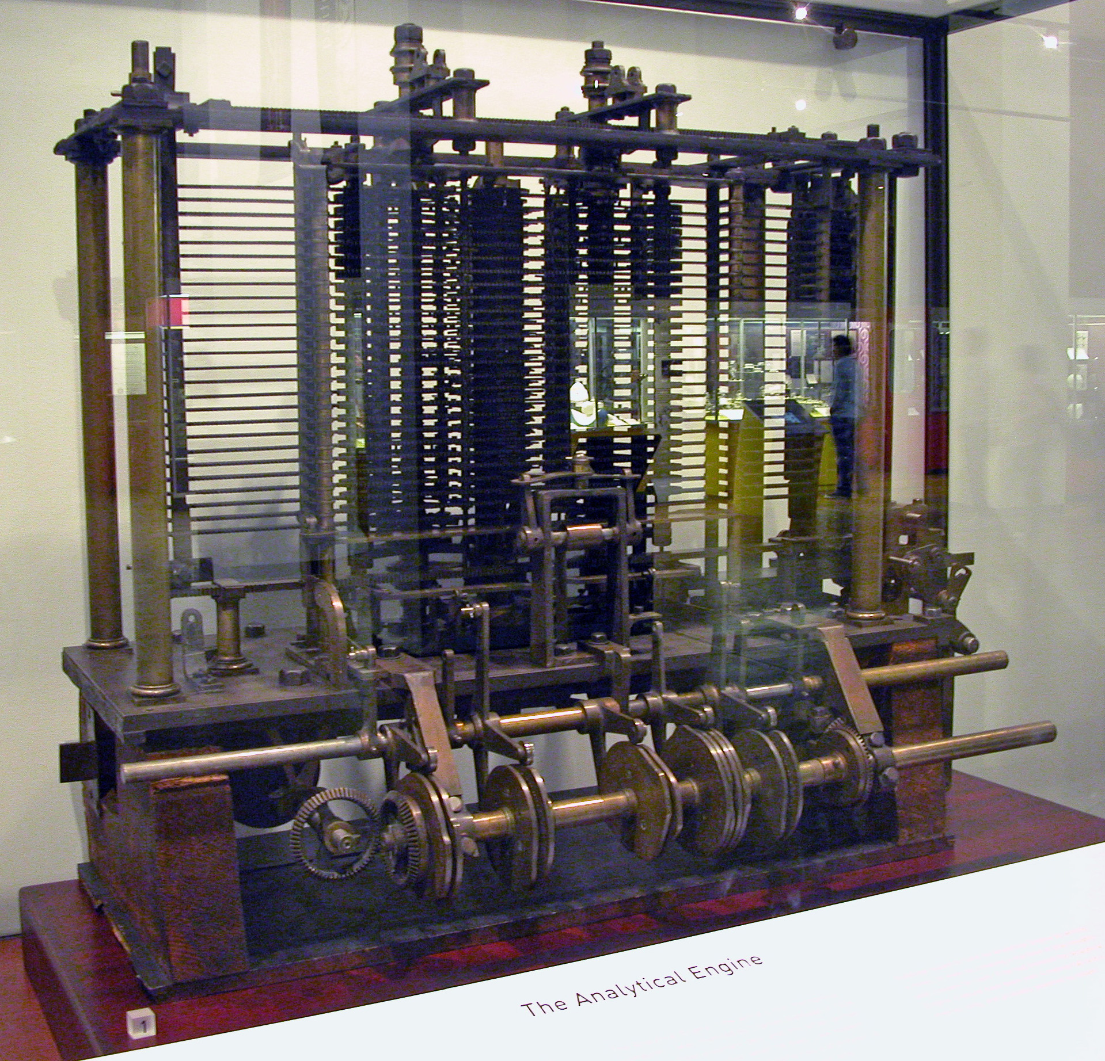
Evolução tecnológica
Máquina Analítica
Foi proposto pelo professor de matemática e
pioneiro da ciência da computação Charles Babbage.
Foi descrita pela primeira vez em 1837.
Realizado graças ao algoritmo criado
por Ada Lovelace.
Primórdios da Informática – Dos números à lógica booleana (~ a 1860)

Slide 27
Números binários
Primórdios da Informática – Dos números à lógica booleana (~ a 1860)

Slide 28
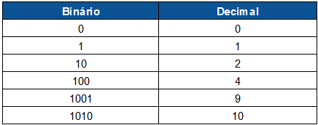
Números binários
Exemplo
Primórdios da Informática – Dos números à lógica booleana (~ a 1860)

Slide 29
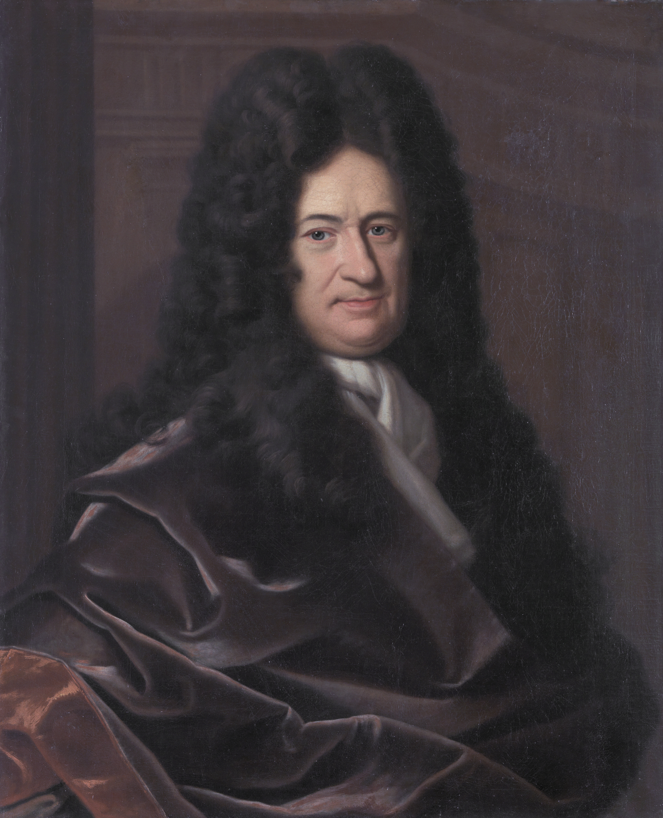
Números binários
Contexto
Criado por Gottfried Leibniz (1646 - 1716).
Leibniz buscava trazer rigor matemático para o raciocínio lógico.
A ambiguidade dos processos conclusivos da linguagem comum causavam insegurança nos resultados das discussões filosóficas.
Primórdios da Informática – Dos números à lógica booleana (~ a 1860)

Slide 30
Números binários
Criação
Leibniz buscou uma lógica simbólica de carácter calculístico e exato para mecanizar o processo de raciocínio.
Isso levou Leibniz, dentre outras coisas, a criar o sistema binário para a Aritmética.
Demonstrou que o sistema é mais vantajoso que o decimal para construção de dispositivos mecânicos de calcular.
Ainda não foi capaz de definir com precisão a relação entre adição e multiplicação de números e raciocínio lógico e como usar essa semelhança em um cálculo lógico.
Primórdios da Informática – Dos números à lógica booleana (~ a 1860)

Slide 31
Lógica booleana
Primórdios da Informática – Dos números à lógica booleana (~ a 1860)

Slide 32
Lógica booleana
George Boole (1815 - 1864)
Considerado o fundador da Lógica Simbólica.
Formulou a álgebra booleana.
Inventou um sistema matemático para quantificação lógica baseado em dois estados, o “Universo” e o “Nada” (Verdadeiro ou Falso), representados por “1” e “0”.
Tornou possível tirar qualquer conclusão que pode ser relacionada a um conjunto de premissas específicas.
A validade não depende da interpretação dos símbolos, mas da combinação dos mesmos.
Permitiu formalizar o raciocínio lógico utilizando regras da álgebra ordinária.
A álgebra booleana constituiu a base para o projeto de circuitos digitais posteriormente.
Primórdios da Informática – Dos números à lógica booleana (~ a 1860)

Slide 33
Lógica booleana
Exemplo 1
(A*B)+C = Conclusão
A = “Você é amigo do dono da festa”
B = “O dono da festa está na entrada”
C = “Você está com o convite”
Conclusão = “Você poderá entrar na festa?”
Primórdios da Informática – Dos números à lógica booleana (~ a 1860)

Slide 34
Lógica booleana
Exemplo 2
(A*B)+C = Conclusão
Note que a mesma equação também funciona para diferentes situações.
A = “Você está com a chave de casa”
B = “A fechadura da porta está funcionando”
C = “A porta está destrancada”
Conclusão = “Você poderá entrar em casa?”
Primórdios da Informática – Dos números à lógica booleana (~ a 1860)

Slide 35
Lógica booleana
Importância na programação
A lógica booleana, além da criação de circuitos lógicos, foi importante também para permitir maior abstração na programação (exemplo em C++):
if((A and B) or C) {
acesso.liberar();
}
Primórdios da Informática – Dos números à lógica booleana (~ a 1860)

Slide 36
Considerações finais
Primórdios da Informática – Dos números à lógica booleana (~ a 1860)

Slide 37
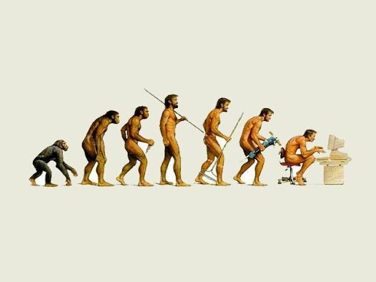
Considerações finais
Estudos, criações e invenções tecnológicas se entrelaçam ao longo do tempo.
As motivações e esforços por trás dos fatos são indispensáveis no estudo da história da informática.
Conhecer as evoluções passadas é importante para novas evoluções e criações, já que “a criatividade não se faz sobre o nada”. (FONSECA FILHO, 2007, p. 145).
Primórdios da Informática – Dos números à lógica booleana (~ a 1860)

Slide 38
Bibliografia
FONSECA FILHO, Cléuzio. História da computação: O Caminho do Pensamento e da Tecnologia. EdiPucRS, 2007.
CAMPBELL-KELLY, Martin et al. Computer: A history of the information machine. Routledge, 2018.
Portal Dia-a-dia Educação. Lógica aristotélica. Acesso: 11/09/2021. Disponível em: http://www.filosofia.seed.pr.gov.br/modules/galeria/detalhe.php?foto=979&evento=6.
TodaMatéria. Lógica aristotélica. Acesso: 11/09/2021. Disponível em: https://www.todamateria.com.br/logica-aristotelica/.
Wikipedia. História da computação. Acesso: 10/09/2021. Disponível em https://pt.wikipedia.org/wiki/Hist%C3%B3ria_da_computa%C3%A7%C3%A3o.
Primórdios da Informática – Dos números à lógica booleana (~ a 1860)

Slide 39
Dúvidas e comentários
Primórdios da Informática – Dos números à lógica booleana (~ a 1860)

Slide 40
Universidade Federal de Lavras
Departamento de Ciência da Computação
Bacharelado em Ciência da Computação
Obrigado!

